Slide 1
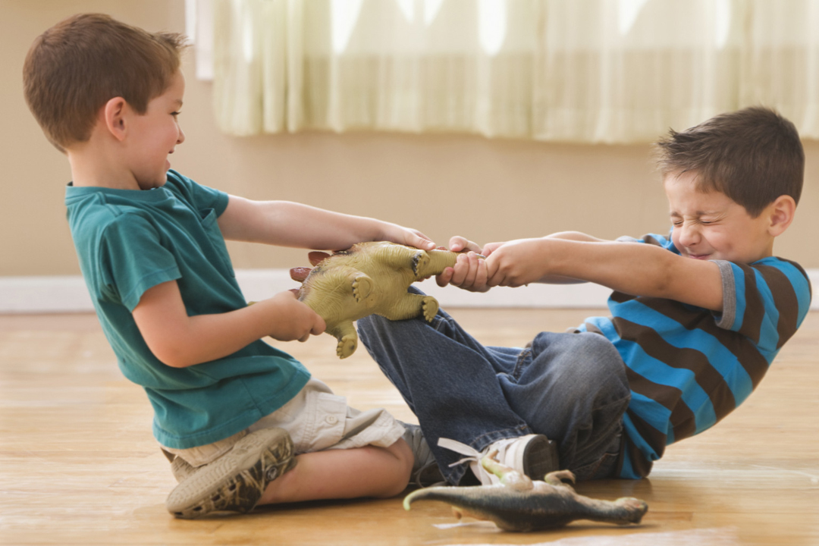

ВОТ БЫЛА БЫ ДИСЦИПЛИНА…

Slide 2
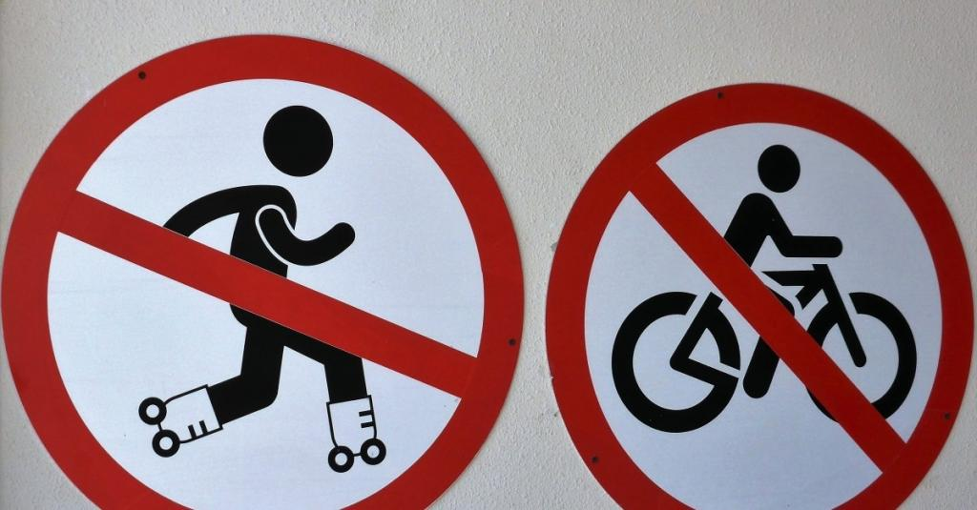
Дисциплина –
навык следования правилам и расписанию

Slide 3
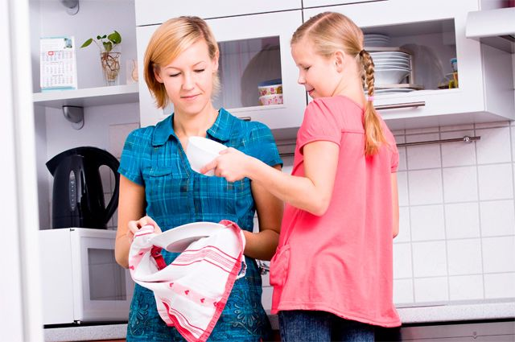
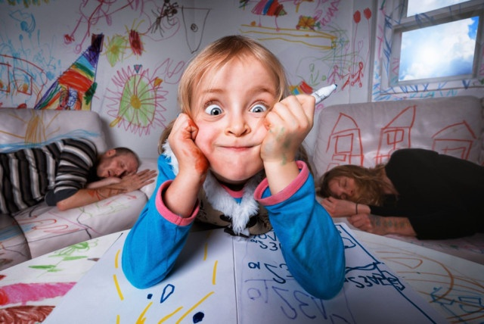
Дисциплина важна в школе, в детском саду, на работе, в церкви
Дисциплинированный ребенок приятен и удобен
Ребенок, который меньше ориентирован на общественные нормы – изгой или подозрительный субъект

Slide 4

Дисциплина – хороший помощник, но плохой начальник.
С ней многие дела даются легче, но когда дисциплину ставят во главу угла, смысл и радость улетучиваются.
Notes:
У Бога – законы, правила + благодать и милость

Slide 5
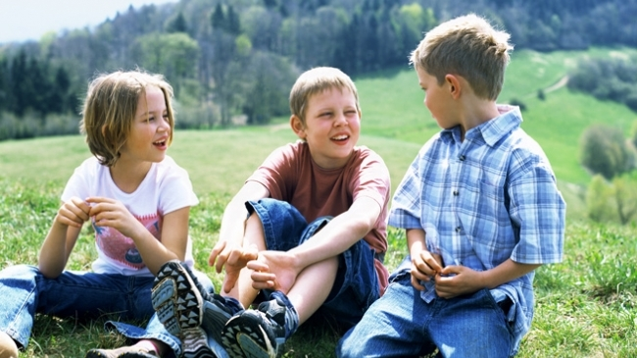
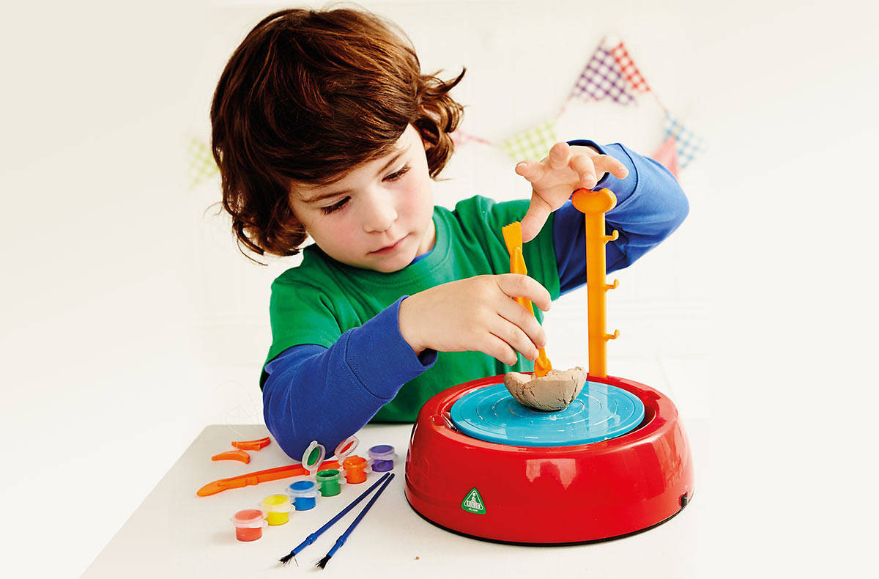
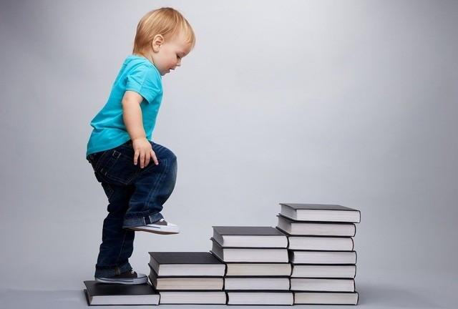


В жизни помимо дисциплины важны:
Коммуникабельность
Критическое мышление
Креативность
Лидерские качества
Гибкость
Духовный стержень

Slide 6
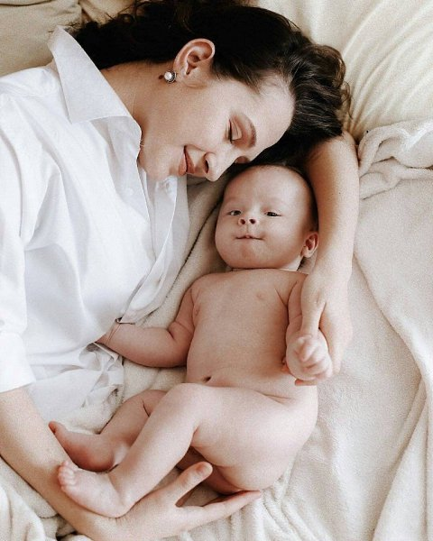
В разные периоды жизни важны разные качества, т.е. в чем сейчас больше нуждается мой ребенок?

Slide 7
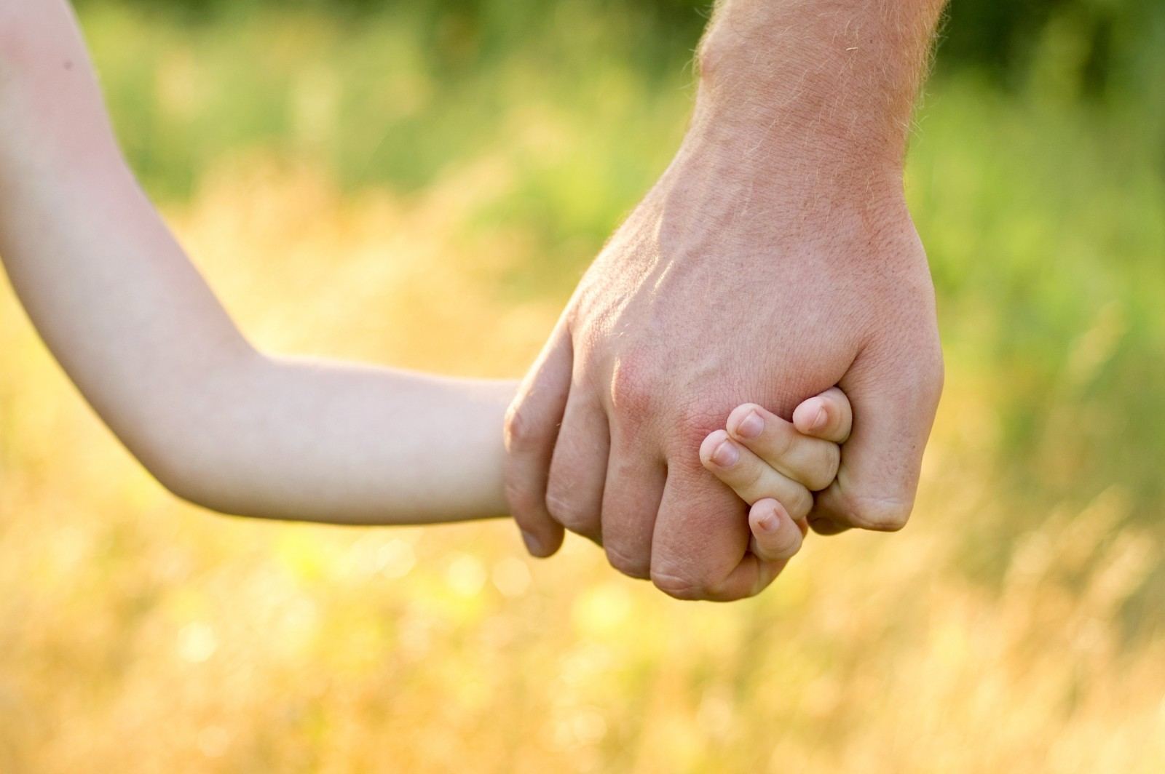
Дисциплина рука об руку с отношениями
Вычеркни одно – нарушится другое
Дисциплина – скорее следствие
Notes:
БОГ НАС ЛЮБИТ И ПРОЩАЕТ И ЭТО ДАЕТ СИЛ И ЖЕЛАНИЕ СЛУШАТЬСЯ (АДАМУ И ЕВЕВ ОН СНАЧАЛА УСТРОИЛ ЧУДЕСНУЮ ЖИЗНЬ И ПОТОМ ДАЛ ЗАКОНЫ

Slide 8
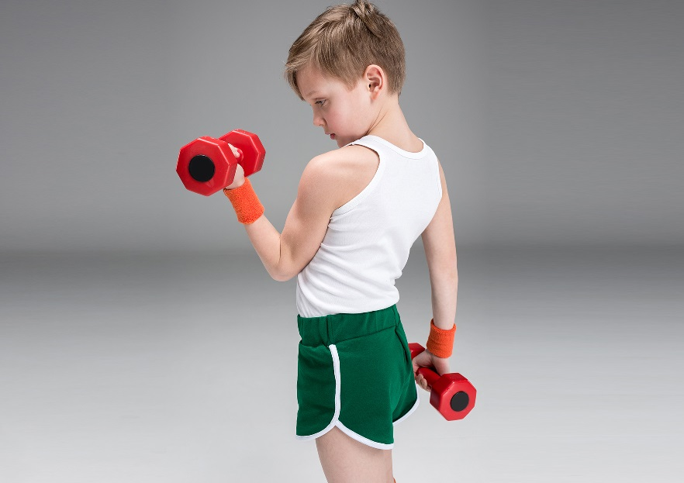
Дисциплина тренируема
Дисциплину лучше развивать поэтапно: сначала учимся умываться, затем заправлять кровать, сначала концентрируемся на домашних заданиях 10 минут, усвоив увеличиваем до 15 и т.д.

Slide 9
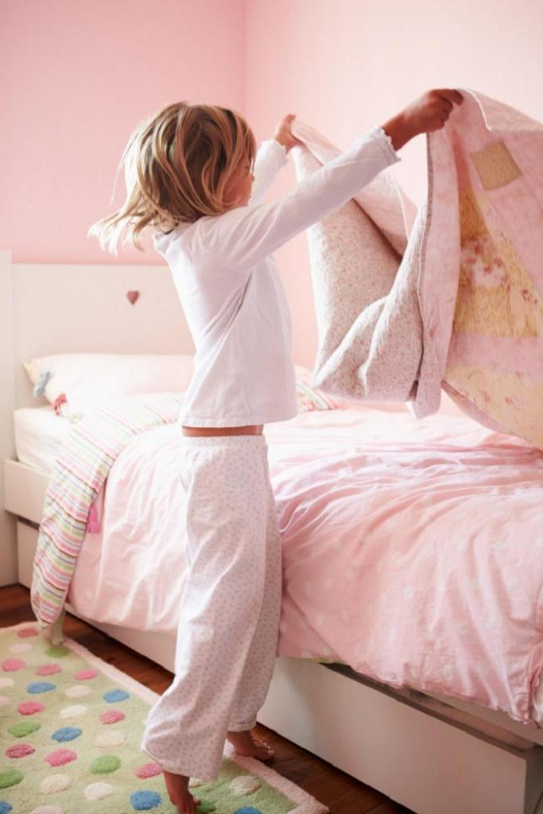
Прививая навык, обсудите с ребенком какую пользу он от него получит
Ребенок уже проявлял умения. Если «да», расскажите, почему вы уверены, что у него получится
Если нет, начните с более простого или начните с более положительного навыка (например, если заправлять кровать так неприятно, начните с сервировки стола или выстроить книги по цветам)

Slide 10

Договоритесь какие навыки нуждаются в тренировке, например, июль – месяц вымытых тарелок
Напоминать, оговаривая какая форма напоминания приятна, а какая раздражает

Slide 11
Конкретно и четко ожидания
Без общих фраз «Веди себя хорошо», «Будь послушным», «Хорошо себя веди»

Slide 12
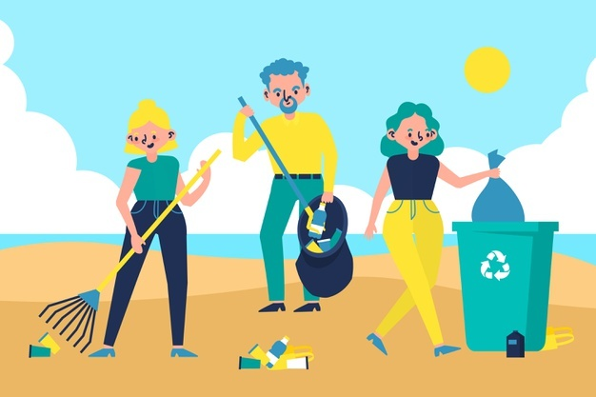
Дисциплина начинается с меня!

Slide 13

Позволить ребенку использовать креативность, например, дав название новому навыку или придумать песню/стих для напоминания
В скучную рутину каплю творчества

Slide 14

Ключевое условие прогресса – замечать успехи и отпраздновать (например, песня в честь героя, стенгазета, загадка, стишок и т.п.)

Slide 15
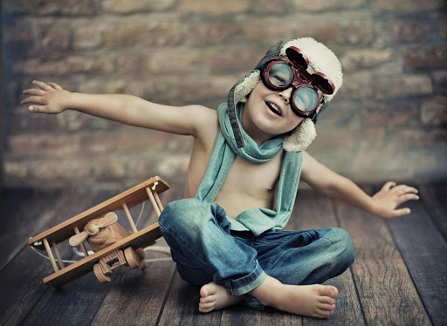
Важно – не фиксироваться только на дисциплине
Обращайте внимание на то, о чем мечтает ребенок, в чем нуждается, о чем переживает

Slide 16

Главное, к чему нужно привести:
Дисциплина – это самоорганизация, контроль за своими действиями, способность отказываться от ненужного, не отвечающего требованиям к повторяемым действиям, направленным на достижение конечного результата.

